Slide 1
K
KINGPRO
BÀI TOÁN
HỌC VỤ · REACT
LAB 03 / K4B
Một câu hỏi.
Hai cách xử lý.
NỘI DUNG
01 Bài toán
02 Agentic Fit
Câu hỏi chung cần câu trả lời. Yêu cầu tra cứu rồi tạo lịch cần dữ liệu,
quyết định theo observation và một hành động có điều kiện.
03 Kiến trúc
04 Công cụ
Chatbot baseline
ReAct agent
05 Demo
Một lượt LLM · không tool.
Giải thích chức năng demo; không xác minh được GPA hay cố vấn.
Tra cứu hồ sơ → đọc cố vấn → tạo bản nháp lịch.
Chỉ đi bước sau khi tool trả kết quả hợp lệ.
06 Q&A
DỮ LIỆU SINH VIÊN & LỊCH HẸN LÀ DEMO · OPENAI API DÙNG TRONG TEST LÀ THẬT
ND
NGUYỄN VĂN DUY
01 / 06
2A202602729

Slide 2
K
KINGPRO
AGENTIC FIT
HỌC VỤ · REACT
LAB 03 / K4B
Bài này có cần agent không?
Chấm 4 tiêu chí trên thang 1–5 theo báo cáo Lab 3.
NỘI DUNG
01 Bài toán
Multi-step Reasoning
4/5
Tool Interaction
5/5
02 Agentic Fit
Tra cứu trước; dùng tên cố vấn từ kết quả để tạo lịch.
Một tool đọc hồ sơ, một tool tạo bản nháp.
03 Kiến trúc
04 Công cụ
Dynamic Decision
4/5
Long Horizon Goal
2/5
05 Demo
06 Q&A
NOT_FOUND thì dừng; SUCCESS và đủ giờ mới đi tiếp.
Giữ mục tiêu vài vòng; chưa có memory dài hạn.
TỔNG: 15/20
Theo bảng 3 tiêu chí trên slide: 13/15 → agent đáng thử.
FAQ nội bộ HR trong slide chỉ 3/15; dùng chatbot/retrieval là hợp lý hơn.
ND
NGUYỄN VĂN DUY
02 / 06
2A202602729

Slide 3
K
KINGPRO
KIẾN TRÚC
HỌC VỤ · REACT
LAB 03 / K4B
Agent nhìn kết quả rồi mới hành động
TC04 có chuỗi tool thật: academic_query → schedule_appointment → final answer.
NỘI DUNG
01 Bài toán
Câu hỏi
→
LLM chọn bước
→
academic_query
→
Observation
02 Agentic Fit
03 Kiến trúc
↙
↘
04 Công cụ
NOT_FOUND / tool lỗi
SUCCESS + người dùng yêu cầu đặt lịch
05 Demo
Dừng; nói rõ không có hồ sơ.
Không tạo lịch, không bịa cố vấn.
Lấy đúng cố vấn → schedule_appointment
→ trả lời: bản nháp DEMO, chưa gửi VinUni.
06 Q&A
Baseline: Câu hỏi → một lượt LLM → câu trả lời. Không có tool hoặc observation.
MCP-style adapter nằm trong cùng tiến trình theo starter repo; giới hạn 5 vòng và chặn tool call lặp.
ND
NGUYỄN VĂN DUY
03 / 06
2A202602729

Slide 4
K
KINGPRO
CÔNG CỤ
HỌC VỤ · REACT
LAB 03 / K4B
Hai công cụ, hai trách nhiệm rõ ràng
Model chọn tool; backend quyết định có cho phép hành động hay không.
NỘI DUNG
01 Bài toán
1
academic_query
2
schedule_appointment
02 Agentic Fit
Đầu vào: student_id.
Đọc hai hồ sơ DEMO theo mã.
Đầu vào: mã, giờ hẹn, tên cố vấn.
Tạo bản nháp lịch trong bộ nhớ.
03 Kiến trúc
04 Công cụ
05 Demo
Đầu ra: SUCCESS kèm GPA/cố vấn, hoặc NOT_FOUND. Không lấy dữ liệu VinUni thật.
Chỉ SUCCESS nếu đã tra cứu cùng phiên, đúng cố vấn và giờ đúng định dạng. Không đặt lịch thật.
06 Q&A
PHANH AN TOÀN: MAX 5 VÒNG · CHẶN TOOL/ARGS LẶP · LỖI THÌ DỪNG / GIẢI THÍCH
ND
NGUYỄN VĂN DUY
04 / 06
2A202602729

Slide 5
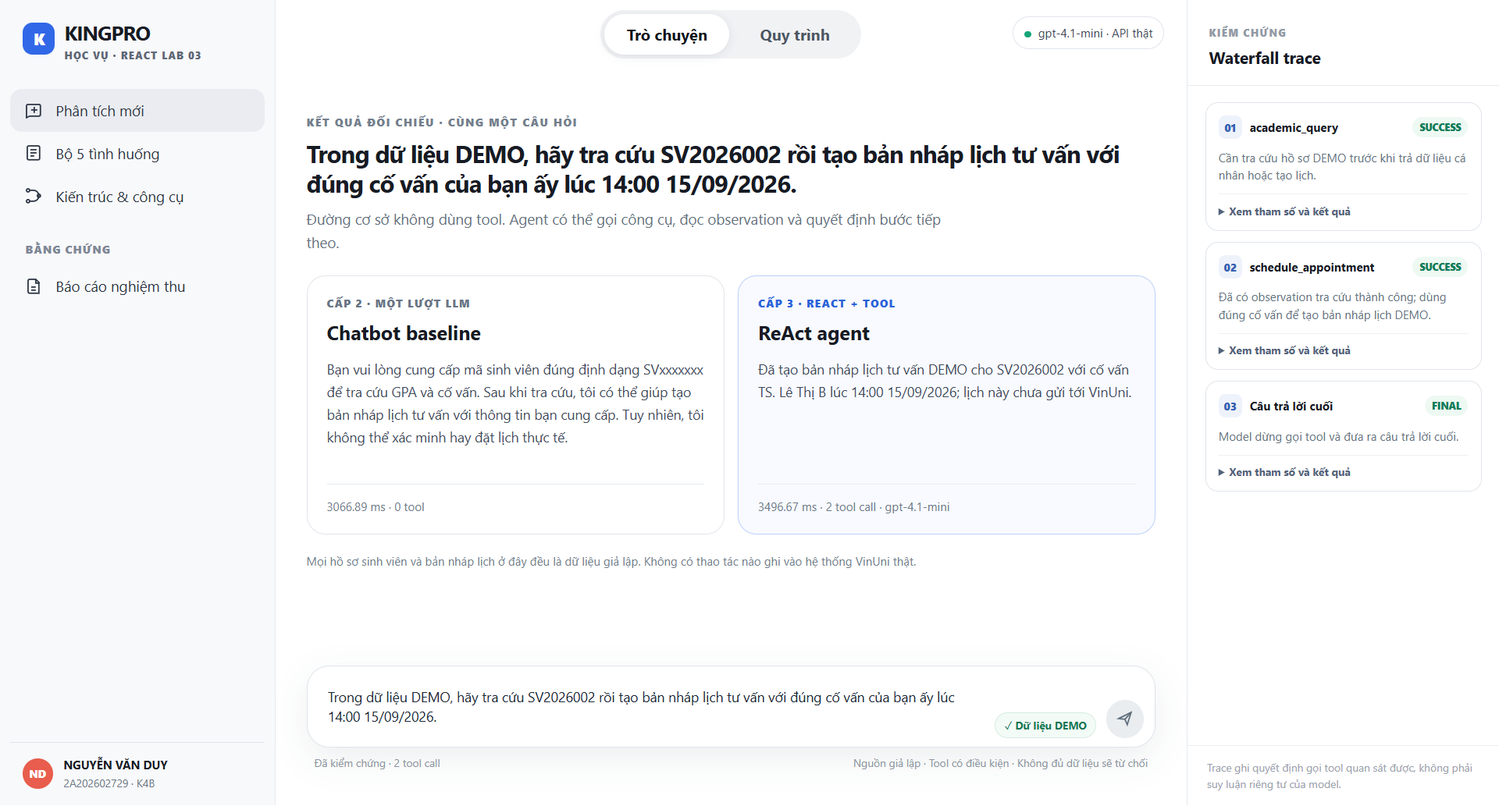
K
KINGPRO
DEMO
HỌC VỤ · REACT
LAB 03 / K4B
Demo 2 câu và mở trace từng bước
Mở giao diện: http://127.0.0.1:8765 · bên trái chọn Bộ 5 tình huống.
NỘI DUNG
TC01 · CÂU HỎI CHUNG
01 Bài toán
Giải thích chức năng demo.
0 tool call → chatbot đủ.
02 Agentic Fit
03 Kiến trúc
04 Công cụ
TC04 · YÊU CẦU ĐẶT LỊCH
05 Demo
Tra cứu SV2026002 → đúng cố vấn → bản nháp lịch.
2 tool calls; mở trace bên phải.
06 Q&A
5/5 CA TEST API THẬT · 4 TOOL CALLS ĐÚNG · TC05 NOT_FOUND KHÔNG TẠO LỊCH
ND
NGUYỄN VĂN DUY
05 / 06
2A202602729

Slide 6
K
KINGPRO
Q&A
HỌC VỤ · REACT
LAB 03 / K4B
Những giới hạn cần nói thẳng
Dữ liệu thật?
Không. Hồ sơ và lịch hẹn là DEMO; chỉ OpenAI API dùng để nghiệm thu là thật.
NỘI DUNG
01 Bài toán
02 Agentic Fit
MCP chạy qua mạng?
Chưa. Đây là adapter MCP-style trong cùng tiến trình theo starter repo.
03 Kiến trúc
04 Công cụ
05 Demo
Thought có phải CoT?
Không. Trace ghi quyết định gọi tool quan sát được, args, observation và final.
06 Q&A
Agent luôn tốt hơn?
Không. Câu hỏi đơn giản đi đường chatbot; agent có thêm cost/latency.
Repo K4B đã nộp VLearn · 15/20 Agentic Fit · 5/5 test là kết quả test, không phải điểm thầy.
ND
NGUYỄN VĂN DUY
06 / 06
2A202602729

